Slide 1
Implementación de estructuras de datos y algortimos de ordenamiento
By Fabs (Again)

Slide 2
To the chilli (raw code)
Implementación con lenguaje estructurado (estructuras)
Implementación con lenguaje orientado a objetos (clases)
Implementación con memoria estática o dinámica
¿O sea, que nadie ha hecho antes esto? (memoria dinámica usando la STL)
Técnicas de implementación

Slide 3
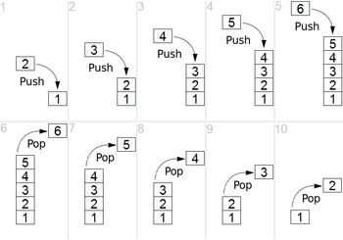
Pila

Slide 4
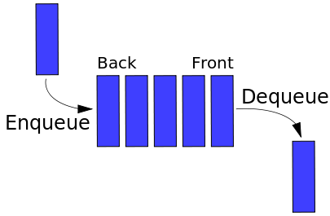
Cola

Slide 5
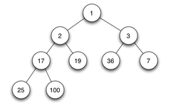
Árboles binarios y heap

Slide 6
Selection Sort O(n^2)
Bubble sort O(n^2) (best case O(n))
Insertion sort O(n^2) (best case O(n))
Merge sort O(n log n) (manejar caso de memoria)
Quick sort O(n log n) (worst case O(n^2)) (selección del pivote)
Heap sort O(n log n)
Shell sort y Block sort (algoritmos combinados)
Algoritmos de ordenamiento no comparativos (mas rapido que n log n ?)
Algoritmos de ordenamiento

Slide 7
Fórmula de Gauss
Números primos, divisores, múltiplos
Factorización prima
Métodos para encontrar primos (criva)
LCM y GCD
Número de divisores
Suma de divisores
Multiplicación de divisors
Función multiplicativa
Algoritmo de euler
Función de euler
Nociones matemáticas

